Slide 1
Тестовое задание
Александр Трошин

Slide 2
1. Работа с данными на листе «Google»
Шапка и первые строки
Всего строк: 31 439
Период: 02.01.2019г. – 16.02.2021г.
Задачи:
- Какие ГЕО приоритетны?
- Для регрессионного анализа мы хотим построить несколько моделей. По какому приницпу можно объединить ГЕО в группы?
- Разделить ГЕО на группы. Выдлелить основные группы ГЕО
- Как распределены гео по ФО?
Регион (географическое местоположение) | День | Показы | Kлики | Стоимость
Новосибирская область | 29.10.2019 | 3 914 028 | 21 642 | 2 769
Новосибирская область | 20.01.2020 | 1 613 820 | 20 670 | 2 585
Красноярский край | 27.09.2019 | 804 828 | 3 783 | 2 491
Новосибирская область | 30.10.2019 | 4 469 520 | 23 007 | 2 410
Красноярский край | 01.10.2019 | 1 127 472 | 5 406 | 2 334
Новосибирская область | 05.11.2019 | 3 363 888 | 17 721 | 2 325
Красноярский край | 30.09.2019 | 1 163 340 | 4 971 | 2 271
Красноярский край | 02.10.2019 | 943 224 | 5 277 | 2 224
Москва | 16.01.2020 | 2 956 980 | 15 276 | 2 221
Москва | 27.03.2019 | 5 720 856 | 11 649 | 2 214
Москва | 23.01.2020 | 4 126 584 | 16 968 | 2 172
Свердловская область | 03.06.2020 | 1 032 384 | 4 308 | 2 165
Новосибирская область | 25.08.2020 | 1 402 992 | 14 247 | 2 151
Красноярский край | 29.09.2019 | 801 732 | 4 155 | 2 126
Новосибирская область | 28.10.2019 | 1 070 004 | 13 116 | 2 119
Москва | 21.01.2020 | 3 092 568 | 15 264 | 2 104
Красноярский край | 28.09.2019 | 864 636 | 3 705 | 2 101
Москва | 22.01.2020 | 3 075 360 | 14 205 | 2 088
Новосибирская область | 23.09.2019 | 1 347 336 | 11 421 | 2 087
Новосибирская область | 06.11.2019 | 3 261 516 | 15 078 | 2 085

Slide 3
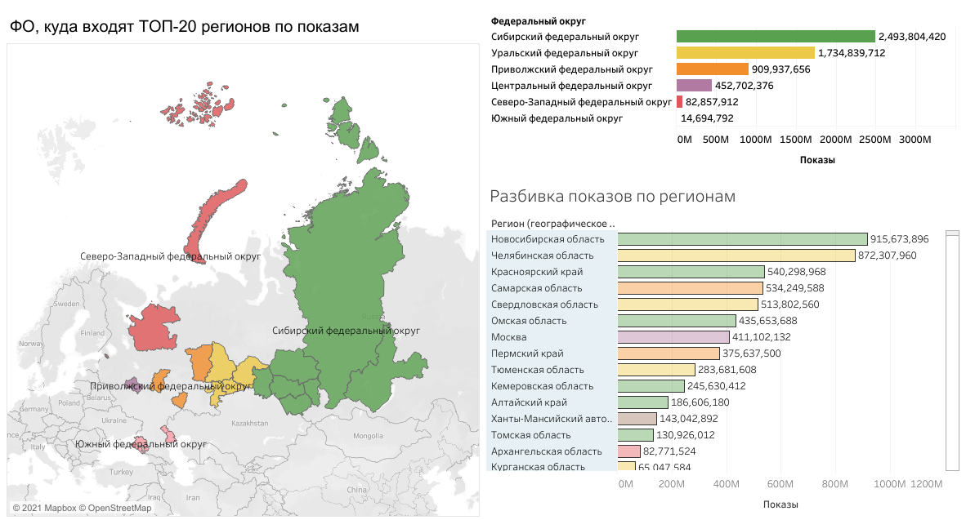
Анализ распределения показов по геоданным
\
Исходя из анализа, приоритетные ГЕО концентрируются в Сибирском, Уральском, Приволжском, Центральном, Северо-Западном и Южном федеральном округах. Для построения моделей имеет смысл использовать данные по первым четырем округам (СЗФО и ЮФО суммарно имеют менее 2% показов от общего количества).
https://public.tableau.com/profile/alexandr3447#!/vizhome/Test_Geo/sheet7

Slide 4
2. Работа с данными на листе «Vk»
Шапка и первые строки
Всего строк: 762
Период: 01.01.2019г. – 31.01.2021г.
Задачи:
- Какую видим проблему для моделирования?
- Что будем делать?
Ответы:
- Отсутствуют данные по кликам и регионам показов, стоимость показов;
- При необходимости учета данных VK в моделировании можно предусмотреть разбивку по регионам пропорционально полученным результатам «Google» и применить региональные CTR. Однако такие допуски могут сильно повлиять на достоверность модели.
Дата | Показы
01.01.2019 | 0
02.01.2019 | 0
03.01.2019 | 0
04.01.2019 | 0
05.01.2019 | 0
06.01.2019 | 0
07.01.2019 | 0
08.01.2019 | 0
09.01.2019 | 0
10.01.2019 | 45399
11.01.2019 | 199969
12.01.2019 | 168905
13.01.2019 | 79016
14.01.2019 | 221321
15.01.2019 | 48081
16.01.2019 | 1138
17.01.2019 | 4

Slide 5
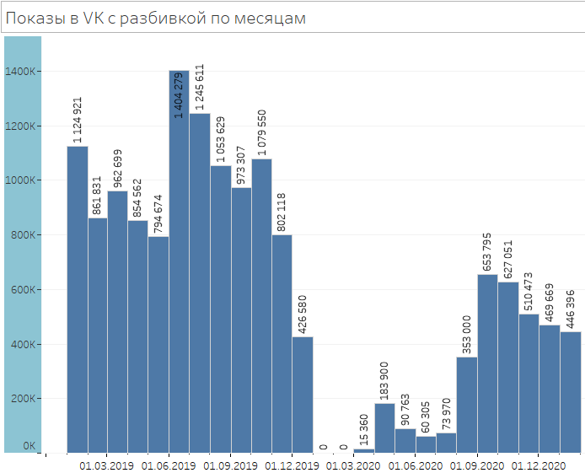
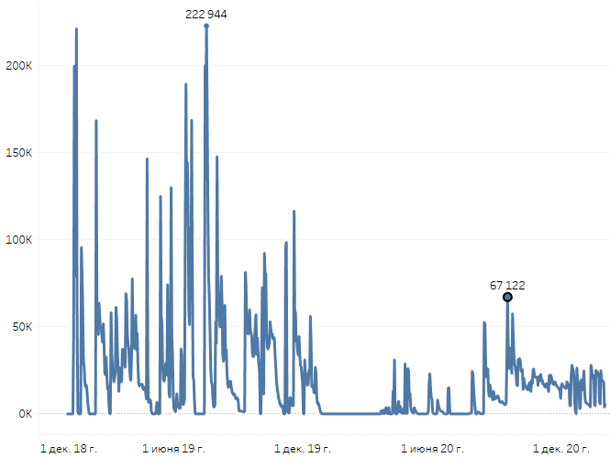
2. Работа с данными на листе «Vk» Анализ данных
Анализ ежемесячной активности
Помесячный график показывает:
- Отсутствие активности первые месяцы 2020 года
- В 2019 году в целом количество показов в VK было в 2 раза выше.
Анализ ежедневной активности
Дневной график показывает высокую волатильность показов (особенно в 2019 году)

Slide 6
3. Работа с данными на листе «Радио»
Исходные данные
Задачи:
- Как можно обработать данные для моделирования?
Ответы:
- Для сводной по показам можно добавить три столба радио (т.к. диапазоны дат перекрываются, есть вероятность, что данные относятся к разным рекламным роликам либо радиостанциям)
Было размещение в Новосибирске и Челябинске
23.04-12.06.2020
1-30.06.2020
13-30.06.2020 | 2-31.07.2018

Slide 7
4. Сводная таблица показов
Шапка и первые строки
Всего строк: 762
Период: 01.01.2019г. – 31.01.2021г.
Промежуточные строки
В столбцы «радио» добавлены «1» в даты, соответствующие данным вкладки «Радио»
Дата | Показы VK | Показы Google | Радио 1 | Радио 2 | Радио 3
01.01.2019 | 0 | 0 | 0 | 0 | 0
02.01.2019 | 0 | 3861564 | 0 | 0 | 0
03.01.2019 | 0 | 5771664 | 0 | 0 | 0
04.01.2019 | 0 | 5512380 | 0 | 0 | 0
05.01.2019 | 0 | 3542772 | 0 | 0 | 0
06.01.2019 | 0 | 5369016 | 0 | 0 | 0
07.01.2019 | 0 | 7523604 | 0 | 0 | 0
08.01.2019 | 0 | 10994664 | 0 | 0 | 0
09.01.2019 | 0 | 9006096 | 0 | 0 | 0
10.01.2019 | 45399 | 11470224 | 0 | 0 | 0
11.01.2019 | 199969 | 13325388 | 0 | 0 | 0
12.01.2019 | 168905 | 24771252 | 0 | 0 | 0
13.01.2019 | 79016 | 26871408 | 0 | 0 | 0
14.01.2019 | 221321 | 21260736 | 0 | 0 | 0
15.01.2019 | 48081 | 21663564 | 0 | 0 | 0
16.01.2019 | 1138 | 20004792 | 0 | 0 | 0
17.01.2019 | 4 | 23759928 | 0 | 0 | 0
18.01.2019 | 0 | 21078684 | 0 | 0 | 0
19.01.2019 | 0 | 18009240 | 0 | 0 | 0
12.06.2020 | 1701 | 5215740 | 1 | 1 | 0
13.06.2020 | 1416 | 4859796 | 0 | 1 | 1
14.06.2020 | 1555 | 5173776 | 0 | 1 | 1
15.06.2020 | 1428 | 4995744 | 0 | 1 | 1
16.06.2020 | 524 | 3997632 | 0 | 1 | 1
17.06.2020 | 0 | 4092072 | 0 | 1 | 1
18.06.2020 | 0 | 4321680 | 0 | 1 | 1
19.06.2020 | 0 | 3948216 | 0 | 1 | 1
20.06.2020 | 0 | 3243564 | 0 | 1 | 1
21.06.2020 | 0 | 3474732 | 0 | 1 | 1
22.06.2020 | 0 | 3944856 | 0 | 1 | 1
23.06.2020 | 15040 | 3825516 | 0 | 1 | 1
24.06.2020 | 15054 | 3081492 | 0 | 1 | 1
25.06.2020 | 2971 | 3470232 | 0 | 1 | 1
26.06.2020 | 1 | 2950848 | 0 | 1 | 1
27.06.2020 | 0 | 2359188 | 0 | 1 | 1
28.06.2020 | 0 | 2939724 | 0 | 1 | 1
29.06.2020 | 0 | 3685836 | 0 | 1 | 1
30.06.2020 | 0 | 4167036 | 0 | 1 | 1
01.07.2020 | 0 | 4345908 | 0 | 0 | 0

Slide 8
5. Мини-моделирование
Для понимания корреляции независимых переменных построим матрицу корреляции.
В матрице подсвечены значения корреляции в пределах 0,75-1 (по модулю).
Для регрессии исключим по одной НП из пар «Интерес к бренду»/«Интерес к брендам конкурентов» и «Созданные компании»/«Ликвидированные компании».
* НП – независимая переменная
 | Google_performance_shows | Yandex_performance_shows | YouTube_shows | MyTarget_shows | Native_Roll_охваты | IVI_Показы | TВ_Рейтинги | ФБ_охваты | ВК_показы | Автобусы/Кинотеатры/Лифты/Метро OTS | ООН/Радио/Транспорт/DООН/Digital/Indoor OTS | Интерес к поиску работы | Интерес к бренду | Интерес к брендам конкурентов | Индекс самоизоляции | Безработица_Все гео | Гос праздники + НГ | Созданные компании | Ликвидированные компании | Запросы Гугл Трендс
Google_performance_shows | 1
Yandex_performance_shows | -0,10068 | 1
YouTube_shows | 0,169145 | -0,0651 | 1
MyTarget_shows | -0,03952 | 0,070514 | 0,069299 | 1
Native_Roll_охваты | -0,10662 | -0,04568 | -0,04577 | -0,05092 | 1
IVI_Показы | -0,14419 | 0,206346 | -0,18411 | -0,09531 | 0,157055 | 1
TВ_Рейтинги | -0,03282 | -0,18375 | 0,52856 | 0,131976 | 0,05797 | -0,19104 | 1
ФБ_охваты | -0,03482 | 0,505899 | 0,090025 | 0,294387 | -0,05519 | -0,00263 | -0,06087 | 1
ВК_показы | 0,156368 | 0,007464 | 0,107545 | 0,008573 | -0,11229 | -0,19453 | 0,119223 | 0,036466 | 1
Автобусы/Кинотеатры/Лифты/Метро OTS | -0,17054 | 0,004191 | -0,14342 | -0,11097 | 0,03508 | 0,190232 | 0,013807 | -0,05381 | -0,25448 | 1
ООН/Радио/Транспорт/DООН/Digital/Indoor OTS | -0,14763 | -0,14723 | 0,221358 | 0,123193 | 0,255954 | -0,10275 | 0,634447 | -0,13055 | 0,087645 | -0,14537 | 1
Интерес к поиску работы | 0,036289 | 0,341854 | 0,023713 | 0,112929 | 0,032453 | -0,01727 | -0,01751 | 0,067626 | 0,076359 | -0,04099 | -0,09719 | 1
Интерес к бренду | 0,289302 | 0,056862 | 0,217255 | -0,01893 | -0,07573 | -0,16171 | 0,274292 | -0,09623 | 0,246285 | -0,11626 | 0,114394 | 0,744473 | 1
Интерес к брендам конкурентов | 0,289302 | 0,056862 | 0,217255 | -0,01893 | -0,07573 | -0,16171 | 0,274292 | -0,09623 | 0,246285 | -0,11626 | 0,114394 | 0,744473 | 1 | 1
Индекс самоизоляции | -0,39697 | 0,287598 | -0,23608 | 0,152784 | 0,295822 | 0,289284 | -0,20183 | 0,246808 | -0,27844 | 0,31865 | -0,11521 | -0,0188 | -0,44886 | -0,44886 | 1
Безработица_Все гео | -0,23334 | 0,550989 | -0,02802 | 0,083356 | -0,13718 | 0,168771 | -0,21505 | 0,404827 | -0,1486 | 0,501369 | -0,42229 | 0,098231 | -0,27273 | -0,27273 | 0,619547 | 1
Гос праздники + НГ | -0,04832 | 0,024504 | -0,01817 | -0,09665 | 0,006782 | 0,196982 | -0,04585 | 0,003018 | -0,13356 | -0,01512 | -0,08314 | -0,24889 | -0,22189 | -0,22189 | 0,101701 | -0,01328 | 1
Созданные компании | 0,399883 | -0,50251 | 0,560456 | -0,05121 | -0,06848 | -0,3597 | 0,329534 | -0,29263 | 0,265521 | -0,27491 | 0,171513 | -0,13987 | 0,273001 | 0,273001 | -0,6331 | -0,49788 | -0,02302 | 1
Ликвидированные компании | -0,41368 | 0,532509 | -0,51826 | 0,061782 | 0,076017 | 0,367928 | -0,3223 | 0,315983 | -0,2838 | 0,321671 | -0,20378 | 0,161299 | -0,2807 | -0,2807 | 0,687277 | 0,579452 | 0,030308 | -0,99267 | 1
Запросы Гугл Трендс | 0,317586 | -0,15198 | 0,405525 | -0,01655 | -0,10521 | -0,2057 | 0,502468 | -0,14594 | 0,193255 | -0,11994 | 0,384175 | 0,069008 | 0,483507 | 0,483507 | -0,56857 | -0,40645 | -0,2563 | 0,514551 | -0,5322 | 1

Slide 9
5. Мини-моделирование
В связи с ограничениями в Microsoft Excel по количеству НП (до 16) уберем еще две НП.
В матрице подсвечены значения корреляции в пределах 0,6-1 (по модулю).
Для регрессии исключим дополнительно НП «Интерес к поиску работы» и «ООН/Радио/Транспорт/DООН/Digital/Indoor OTS».
* НП – независимая переменная
 | Google_performance_shows | Yandex_performance_shows | YouTube_shows | MyTarget_shows | Native_Roll_охваты | IVI_Показы | TВ_Рейтинги | ФБ_охваты | ВК_показы | Автобусы/Кинотеатры/Лифты/Метро OTS | ООН/Радио/Транспорт/DООН/Digital/Indoor OTS | Интерес к поиску работы | Интерес к бренду | Индекс самоизоляции | Безработица_Все гео | Гос праздники + НГ | Созданные компании | Запросы Гугл Трендс
Google_performance_shows | 1
Yandex_performance_shows | -0,10068 | 1
YouTube_shows | 0,169145 | -0,0651 | 1
MyTarget_shows | -0,03952 | 0,070514 | 0,069299 | 1
Native_Roll_охваты | -0,10662 | -0,04568 | -0,04577 | -0,05092 | 1
IVI_Показы | -0,14419 | 0,206346 | -0,18411 | -0,09531 | 0,157055 | 1
TВ_Рейтинги | -0,03282 | -0,18375 | 0,52856 | 0,131976 | 0,05797 | -0,19104 | 1
ФБ_охваты | -0,03482 | 0,505899 | 0,090025 | 0,294387 | -0,05519 | -0,00263 | -0,06087 | 1
ВК_показы | 0,156368 | 0,007464 | 0,107545 | 0,008573 | -0,11229 | -0,19453 | 0,119223 | 0,036466 | 1
Автобусы/Кинотеатры/Лифты/Метро OTS | -0,17054 | 0,004191 | -0,14342 | -0,11097 | 0,03508 | 0,190232 | 0,013807 | -0,05381 | -0,25448 | 1
ООН/Радио/Транспорт/DООН/Digital/Indoor OTS | -0,14763 | -0,14723 | 0,221358 | 0,123193 | 0,255954 | -0,10275 | 0,634447 | -0,13055 | 0,087645 | -0,14537 | 1
Интерес к поиску работы | 0,036289 | 0,341854 | 0,023713 | 0,112929 | 0,032453 | -0,01727 | -0,01751 | 0,067626 | 0,076359 | -0,04099 | -0,09719 | 1
Интерес к бренду | 0,289302 | 0,056862 | 0,217255 | -0,01893 | -0,07573 | -0,16171 | 0,274292 | -0,09623 | 0,246285 | -0,11626 | 0,114394 | 0,744473167 | 1
Индекс самоизоляции | -0,39697 | 0,287598 | -0,23608 | 0,152784 | 0,295822 | 0,289284 | -0,20183 | 0,246808 | -0,27844 | 0,31865 | -0,11521 | -0,01880209 | -0,44886 | 1
Безработица_Все гео | -0,23334 | 0,550989 | -0,02802 | 0,083356 | -0,13718 | 0,168771 | -0,21505 | 0,404827 | -0,1486 | 0,501369 | -0,42229 | 0,098231278 | -0,27273 | 0,619547 | 1
Гос праздники + НГ | -0,04832 | 0,024504 | -0,01817 | -0,09665 | 0,006782 | 0,196982 | -0,04585 | 0,003018 | -0,13356 | -0,01512 | -0,08314 | -0,24889486 | -0,22189 | 0,101701 | -0,01328 | 1
Созданные компании | 0,399883 | -0,50251 | 0,560456 | -0,05121 | -0,06848 | -0,3597 | 0,329534 | -0,29263 | 0,265521 | -0,27491 | 0,171513 | -0,13986601 | 0,273001 | -0,6331 | -0,49788 | -0,02302 | 1
Запросы Гугл Трендс | 0,317586 | -0,15198 | 0,405525 | -0,01655 | -0,10521 | -0,2057 | 0,502468 | -0,14594 | 0,193255 | -0,11994 | 0,384175 | 0,069008297 | 0,483507 | -0,56857 | -0,40645 | -0,2563 | 0,514551 | 1

Slide 10
5. Мини-моделирование Результат регрессионного анализа
Коэффициенты
Красным выделены статистически незначимые НП.
Статистика
Нормированный коэффициент детерминации составляет 0,877, т.е. принятая линейная модель достаточно неплохо описывает влияние независимых переменных на зависимую переменную.
 | Коэф-фициенты | Стандартная ошибка | t-статистика | P-Значение
Y-пересечение | -324407,753 | 56093,67364 | -5,7833216 | 1,08E-08
Google_performance_shows | -0,24058452 | 0,074976028 | -3,2088192 | 0,00139
Yandex_performance_shows | 0,73411057 | 0,164492878 | 4,4628714 | 9,34E-06
YouTube_shows | -0,0001047 | 0,002500978 | -0,0418635 | 0,966619
MyTarget_shows | 0,06167827 | 0,038796083 | 1,5898067 | 0,112303
Native_Roll_охваты | 10,2364372 | 2,902119944 | 3,5272275 | 0,000446
IVI_Показы | -1,01161564 | 0,296984947 | -3,4062859 | 0,000694
TВ_Рейтинги | -330,93591 | 69,97071081 | -4,7296348 | 2,69E-06
ФБ_охваты | -0,3047777 | 0,594181299 | -0,5129372 | 0,608147
ВК_показы | 0,09428377 | 0,016581434 | 5,6861048 | 1,87E-08
Автобусы/Кинотеатры/Лифты/Метро OTS | 184,275197 | 45,73274012 | 4,0293933 | 6,17E-05
Интерес к бренду | 5,10606623 | 0,095008363 | 53,743334 | 1,5E-258
Индекс самоизоляции | -127,198357 | 212,9123912 | -0,5974211 | 0,550408
Безработица_Все гео | -2276,88201 | 4031,525765 | -0,5647693 | 0,572401
Гос праздники + НГ | -28238,4763 | 6264,530918 | -4,5076761 | 7,61E-06
Созданные компании | 0,60531411 | 0,082268062 | 7,3578263 | 4,95E-13
Запросы Гугл Трендс | -1,86007405 | 1,274204922 | -1,4597919 | 0,144769
Регрессионная статистика
Множественный R | 0,93797636
R-квадрат | 0,87979966
Нормированный R-квадрат | 0,87721817
Стандартная ошибка | 37282,1856
Наблюдения | 762

